Slide 1
Chapitre 3 Principe de routage
Vivien GAUTIER
Vivien.gautier13@ynov.com

Slide 2
Routage dynamique
découverte des réseaux distants ;
actualisation des informations de routage ;
choix du meilleur chemin vers des réseaux de destination ;
capacité à trouver un nouveau meilleur chemin si le chemin actuel n’est plus disponible.

Slide 3
Routage dynamique
Composantes du routage dynamique
Structures de données : pour fonctionner, les protocoles de routage utilisent généralement des tables ou des bases de données. Ces informations sont conservées dans la mémoire vive.
Messages de protocoles de routage : les protocoles de routage utilisent différents types de messages pour découvrir les routeurs voisins, échanger des informations de routage et effectuer d'autres tâches afin d'obtenir et de gérer des informations précises relatives au réseau.
Algorithme : un algorithme est une liste précise d'étapes permettant d'accomplir une tâche. Les protocoles de routage utilisent des algorithmes pour faciliter l’échange d’informations de routage et déterminer le meilleur chemin d’accès

Slide 4
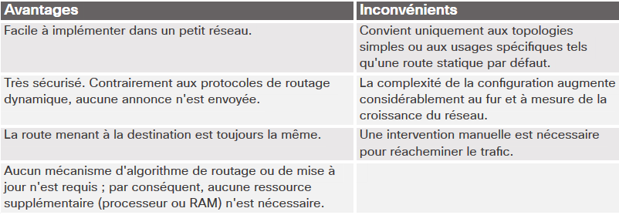
Routage dynamique Pros&Cons routage statique

Slide 5
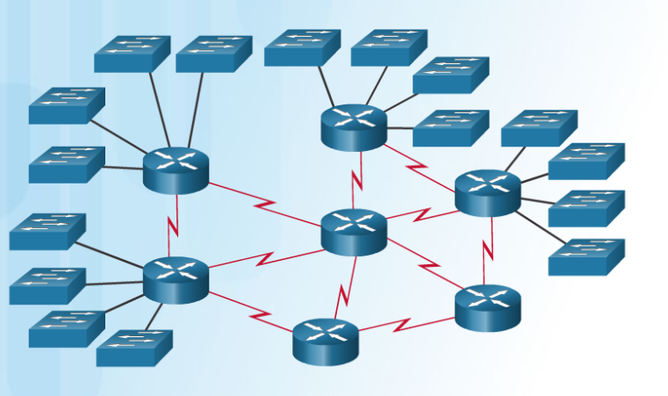
Routage dynamique

Slide 6
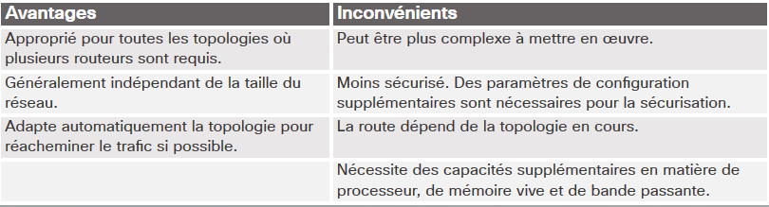
Routage dynamique Pros&Cons

Slide 7
Routage dynamique RIPv1 (Routing Information Protocol)
Très peu utilisé aujourd’hui
Vecteur de distance
Algorithme Bellman-Ford
Type Classful
Metrique calculé via le nombre de « saut »
Routes diffusées toutes les 30sec
Diffusé en broadcast (tous les équipements vont traiter le paquet)

Slide 8
Routage dynamique RIPv2 (Routing Information Protocol)
Très peu utilisé aujourd’hui
Vecteur de distance avec des bribes d’état de lien
Type Classless
Prends en charge VLSM (Masque de sous-réseau à longueur variable)
Metrique max pris en charge 15
Mise à jour déclenchées
Multicast 224.0.0.9
Authentification possible en PlainText/MD5

Slide 9
Routage dynamique RIP quelques commandes…
(config)# router rip # Active le protocole RIP
(config)# no router rip # désactive le protocole RIP
(config-router)# version 2 # Active la version 2 de RIP
(config-router)# no auto-summary
Rt(config-router)# network X.X.X.X #Annonce le réseau X.X.X.X au routeur voisin
(config-router)# passive-interface fast/giga.. X/Y # désactive l’annonce des routes via les interfaces X/Y
Rt#show ip protocols #
Rt#show ip route rip # affiche les routes de la table de routage propagé par RIP

Slide 10
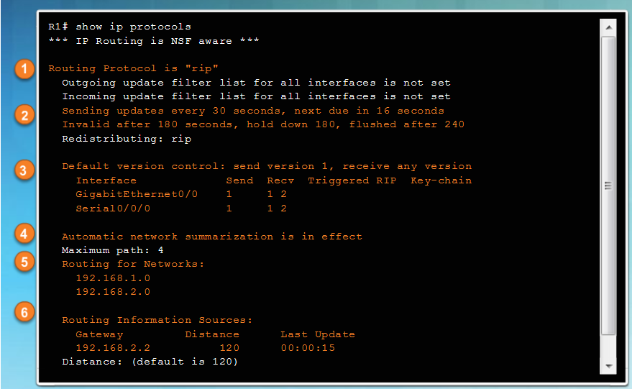
Routage dynamique RIP quelques commandes…
Notes:
1. Le routage RIP est configuré et s'exécute sur le routeur R1.
2. Les valeurs des différents compteurs ; par exemple, la prochaine mise à jour de routage est envoyée par R1 en 16 secondes.
3. La version configurée du protocole RIP est actuellement le protocole RIPv1.
4. R1 effectue actuellement la récapitulation au niveau de la périphérie du réseau par classe.
5. Les réseaux par classe sont annoncés par R1. Il s’agit des réseaux que R1 inclut dans ses mises à jour RIP.
6. Les voisins RIP sont répertoriés avec leur adresse IP de tronçon suivant, la distance administrative associée que R2 utilise pour les mises à jour envoyées par ce voisin et le moment auquel la dernière modification envoyée par ce voisin a été reçue.

Slide 11
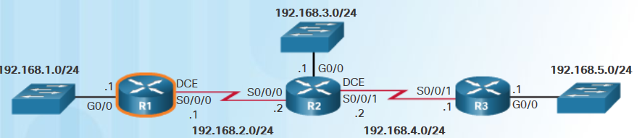
Exercice
Reproduire la topologie sur packet tracer
Configurer le protocole RIP sur tous les routeurs
Vérifier que les routes sont bien propagées

